Slide 1
과제
지원자 한현기

Slide 2
목차
주관식 문항
  Fork, clone, pull request의 차이
  오픈소스 프로젝트를 본인 환경에 가져올 때, 저장소 구조(README, src, launch, config 등) 가장 먼저 확인해야 할 파일 중요도
깃허브 프로젝트
프로젝트 보고서
  개요
  모형 설계
  결과 및 시사점

Slide 3
주관식 문항

Slide 4
주관식 문항
Fork, clone, pull request의 차이를 각각 설명하시오
Fork
  다른 사람의 깃허브를 내 계정으로 복사하는 것을 말함 내 계정에서 자유롭게 수정하기 위해서 사용
Clone
  다른 사람의 깃허브에 있는 프로젝트를 내 PC 으로 복제하는 것을 말함 (구글 코랩 사용하거나 클론해서 개인 컴퓨터에서 사용함)
Pull Request (PR)
  저장소에 수정한 내용을 원본 저장소에 병합해달라고 요청하는 절차
  프로젝트를 진행 할 때 개인의 업무를 공유하면서 협업해서 할 수 있고 버전 업 된 최신 코드를 나눌 수 있음

Slide 5
주관식 문항
저장소 구조(README, src, launch, config등) 중요도..
README.md 파일을 우선 적으로 봐야 한다고 생각합니다. 프로젝트 개요/설치/실행 방법, 폴더 구조 요약 등등 핵심 안내문 이라고 생각합니다.
사실 README.md 파일을 우선 적으로 확인해야 한다고 생각하지만 간단하게 읽고 넘어갑니다. 실질적으로 프로젝트(데이터가 주어지는)를 가져와서 학습할 때 train.py를 실행 하면 되지만 결국엔 내 데이터에 맞게 학습을 시키고 프로젝트를 진행할 수 있는 환경을 다시 구성 하는 게 시간이 되게 오래 걸리는 작업입니다. 그 다음에 빠르게 아래의 것들을 확인합니다.
  데이터를 어떤 형식으로 확인
  requirements.txt 패키지를 그대로 가상환경에 설치
  Config 하이퍼파라미터 확인

Slide 6
깃허브 프로젝트

Slide 7
깃허브 프로젝트
프로젝트
사실 프로젝트 많이 경험한 적도 없으며 있어도 주먹구구식으로 진행해서 정리된 형태가 아니라 깃허브에 올리기가 어렵습니다. 깃허브 업로드 부분은 넘어가고 과제를 진행하려고 합니다 죄송합니다.

Slide 8
프로젝트 보고서

Slide 9
프로젝트 보고서
프로젝트 설명
토이 과제를 주어 진 적이 있어서 자료들을 정리 한 게 있어서 간략하게 요약해서 제출 하겠습니다.
토이 과제 설명
  주어진 센서 데이터를 기반으로 Failure 여부를 예측하는 분류 모델에 적용

Slide 10
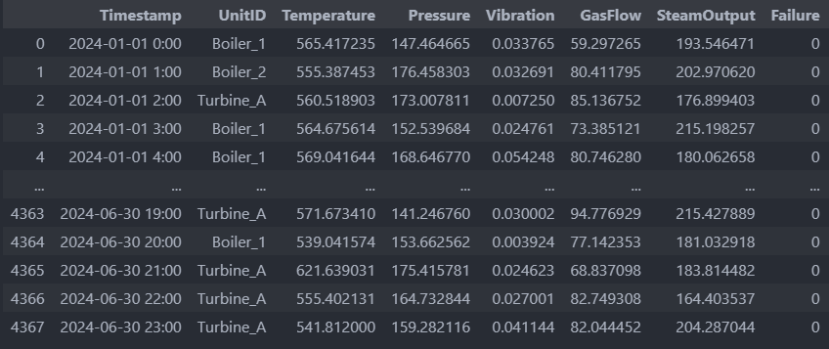
프로젝트 보고서
프로젝트 개요
발전소에서는 터빈과 보일러에 부착된 센서를 통해 시간 단위로 주요 지표를 수집
결측치 Temperature 70, Vibration 60, GasFlow 70 총 200개 결측치 발견 → 단순 평균 대체로 대치함
데이터 탐색 했을 때 데이터 불균형이 있다는 것을 확인함
컬럼명 | 설명
Timestamp | 시간 (1시간 단위)
UnitID | 설비 ID (Turbine_A, Boiler_1 등)
Temperature | 설비 내부 온도 (°C)
Pressure | 내부 압력 (bar)
Vibration | 진동 수치 (mm/s)
GasFlow | 연료 유량 (m³/h)
SteamOutput | 증기 생산량 (ton/h)
Failure | 고장 여부 (1=고장, 0=정상)

Slide 11
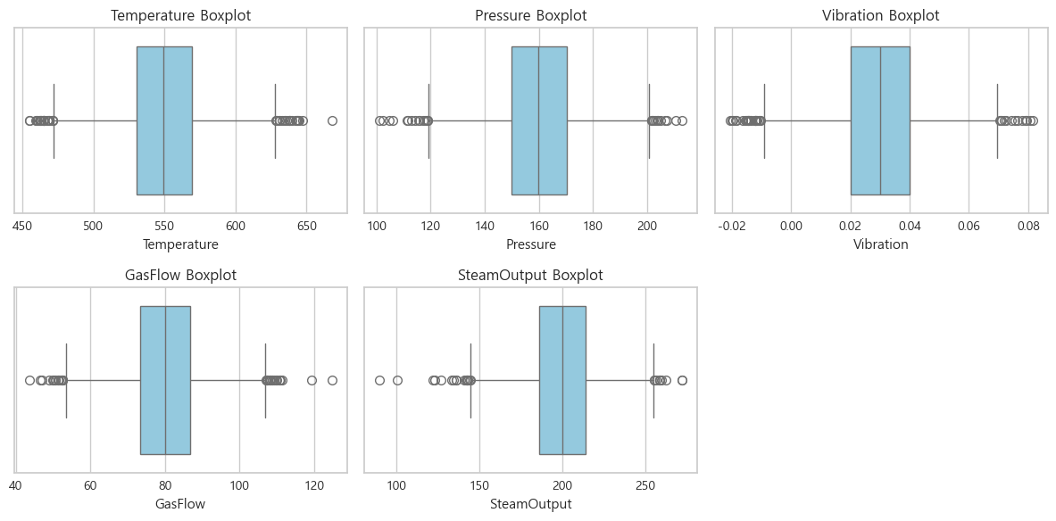
프로젝트 보고서
프로젝트 개요
Failure 고장 여부 (1=고장, 0=정상) 전체 4368 개 중에서 고장으로 라벨링 된 데이터가 3개 인 것을 확인
고장이 발생한 장치에서 데이터를 살펴 봤을 때 온도와 진동 수치는 정상 보다 높게 나오고 증기가 적게 나오는 것으로 판단 (고장 데이터가 적어서 불확실)

Slide 12
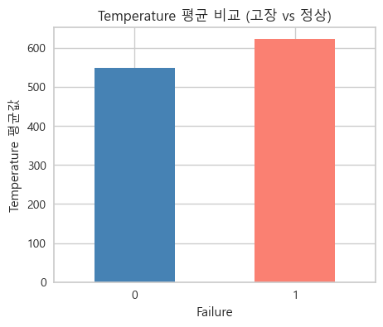
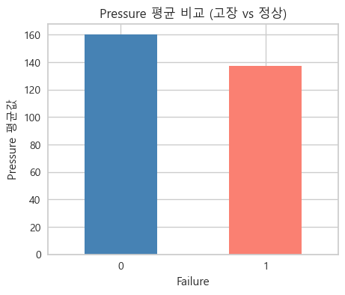
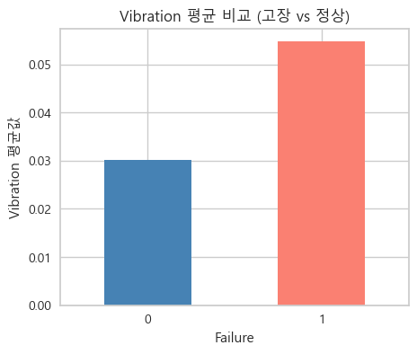
프로젝트 보고서
프로젝트 개요
고장(1) vs 정상(0) 평균 비교 (고장 데이터가 적어서 불확실)
고장이 나면 온도와 진동이 증가함
고장(1) vs 정상(0) 평균 비교 (고장 데이터가 적어서 불확실)
고장이 나면 온도와 진동이 증가함

Slide 13
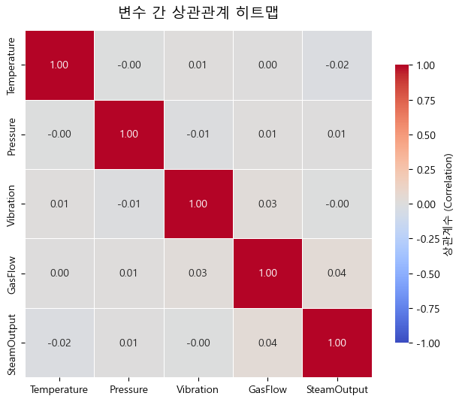
프로젝트 보고서
프로젝트 개요
독립 변수들 간의 상관관계 (Temperature, Pressure, Vibration, GasFlow, SteamOutput)
변수들 상관 관계 X

Slide 14
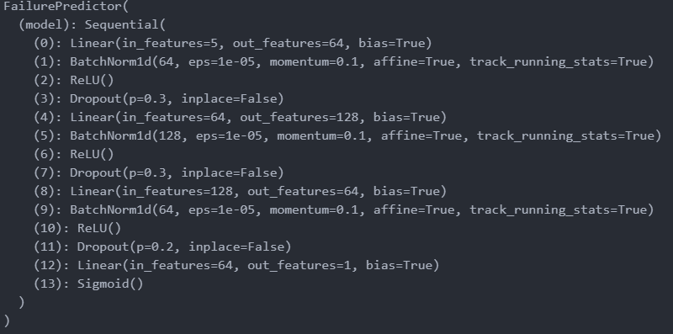
프로젝트 보고서
모형 설계
데이터가 불균형이 있기 때문에 일반적인 분류 모델을 적용하면 정상 데이터만 정확도 좋을 것으로 예상(사실 데이터를 증강하거나 다른 방법을 생각 해야함)
독립 변수 : 온도, 압력, 진동, 연료 유량, 증기 생산량 종속 변수 : 고장 여부
간단한 딥러닝 모델을 구성해서 훈련 진행
훈련 데이터와 테스트 데이터 8:2 batch 16 epochs 50

Slide 15
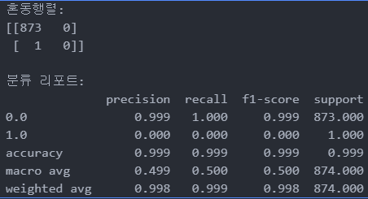
프로젝트 보고서
모형 설계
Test 데이터에 성능 평가
정상 데이터는 완벽하게 맞춤 하지만 고장 데이터는 1 건 있는데 놓침
정상 데이터에 대해서는 성능이 좋음 → 고장데이터를 분류를 못하기 때문에 일반적인 분류 모델을 적용하면 X

Slide 16
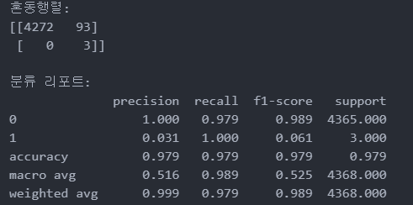
프로젝트 보고서
모형 설계
Reconstruction Error = (입력 − 복원값)² 평균
Threshold: 정상데이터의 평균 + 3×표준편차
  오차 > 기준선 → 고장(1)
  오차 ≤ 기준선 → 정상(0)
고장 데이터를 잘 분류 했지만 정상 데이터 93개를 고장이라고 판단함 → 정상 데이터를 잘못 분류 하는것 도 문제

Slide 17
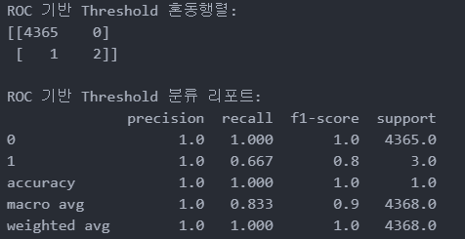
프로젝트 보고서
모형 설계
Threshold(임계값) ROC/Youden Index 기준
Threshold: Youden Index = TPR-FPR 최대값 정상과 고장을 잘 구분할 수 있는 기준점
  오차 > 기준선 → 고장(1)
  오차 ≤ 기준선 → 정상(0)
고장 데이터를 하나 분류를 못했지만 정상 데이터는 잘 분류함

Slide 18
프로젝트 보고서
결과 및 시사점
데이터 불균형 문제 인식
  본 데이터는 클래스 간 불균형이 심하여, 일반적안 분류 모델을 그대로 적용할 경우 성능 저하가 발생함
데이터 보완 방안
  불균형 문제를 완화하기 위해서 추가 데이터 수집, 합성 데이터, 데이터 증강 기법을 활용할 필요가 있음
대안적 접근 인코더-디코더 기반 모델
  정상 데이터만 학습하는 Autoencoder(인코더-디코더 구조) 모델을 사용하여
  입력 데이터를 재구성하고, 재구성 오차가 큰 데이터를 비정상 데이터로 탐지하는 접근이 보다 적절함
한계 및 고려사항
  학습하는 Autoencoder(인코더-디코더 구조) 모델은 임계값(Threshold) 설정에 따라 결과라 달라질 수 있음
    따라서 상황에 따라 적절한 임계값을 조정하고, 도메인 지식을 반영하여 탐지 기준을 설정하는 것이 중요함

